Slide 1

Devizové kurzy a režimy devizových kurzů
Jana Šimáková
Katedra financí a účetnictví
http://fiu.cms.opf.slu.cz/

Slide 2

Role devizových kurzů
Devizové kurzy zasahují mnoha způsoby do mnoha různých oblastí světové ekonomiky
Převážná většina problematik mezinárodních financí je přímo či nepřímo spjata s devizovými kurzy
Vztah devizových kurzů s mnoha ekonomickými fundamenty je dokumentován teoreticky i empiricky
  Mezinárodní obchod
  Mezinárodní investování
  Ekonomický růst
  Inflace
  Ekonomická konkurenceschopnost
Devizové kurzy a režimy devizových kurzů

Slide 3
Základní typy devizových kurzů
Nominální devizové kurzy vs. Reálné devizové kurzy
  Zatímco nominální devizový kurz vyjadřuje relativní cenu měn, reálný devizový kurz zahrnuje relativní cenové hladiny a vyjadřuje kupní sílu měn
Bilaterální devizové kurzy vs. Efektivní devizové kurzy
  Zatímco bilaterální devizový kurz vyjadřuje relativní cenu dvou měn, efektivní devizový kurz vyjadřuje hodnotu měny vůči koši měn
Nominální bilaterální devizové kurzy
Reální bilaterální devizové kurzy
Nominální efektivní devizové kurzy
Reální efektivní devizové kurzy
Devizové kurzy a režimy devizových kurzů

Slide 4
Nominální bilaterální devizový kurz
Nejběžnější typ devizových kurzů
Devizový kurz, při kterém může být měna jedné země vyměněna za měnu jiné země
Nejčastěji uváděný jako cena jedné zahraniční měnové jednotky v jednotkách domácí měny
Důležitý pro mezinárodní obchod, srovnání cen, zúčtování mezinárodních transakcí
Změna devizového kurzu
Devizové kurzy a režimy devizových kurzů

Slide 5
Devizové kurzy ČNB
(10/11/2020 a 10/11/2021) https://www.cnb.cz/cs/financni-trhy/devizovy-trh/kurzy-devizoveho-trhu/kurzy-devizoveho-trhu/
země | měna | množství | kód | kurz 10.11.2020 | kurz 10.11.2021
Austrálie | dolar | 1 | AUD | 16,286 | 16,06
Brazílie | real | 1 | BRL | 4,16 | 4,003
Bulharsko | lev | 1 | BGN | 13,515 | 12,891
Čína | žen-min-pi | 1 | CNY | 3,386 | 3,414
Dánsko | koruna | 1 | DKK | 3,55 | 3,39
EMU | euro | 1 | EUR | 26,431 | 25,21
Filipíny | peso | 100 | PHP | 46,337 | 43,577
Hongkong | dolar | 1 | HKD | 2,887 | 2,8
Chorvatsko | kuna | 1 | HRK | 3,495 | 3,354
Indie | rupie | 100 | INR | 30,153 | 29,357
Indonesie | rupie | 1000 | IDR | 1,594 | 1,531
Island | koruna | 100 | ISK | 16,285 | 16,762
Izrael | nový šekel | 1 | ILS | 6,628 | 7,016
Japonsko | jen | 100 | JPY | 21,259 | 19,261
Jižní Afrika | rand | 1 | ZAR | 1,44 | 1,438
Kanada | dolar | 1 | CAD | 17,176 | 17,539
Korejská republika | won | 100 | KRW | 2,004 | 1,85
Maďarsko | forint | 100 | HUF | 7,397 | 6,961
Malajsie | ringgit | 1 | MYR | 5,433 | 5,252
Mexiko | peso | 1 | MXN | 1,096 | 1,071
MMF | ZPČ | 1 | XDR | 31,902 | 30,792
Norsko | koruna | 1 | NOK | 2,48 | 2,551
Nový Zéland | dolar | 1 | NZD | 15,284 | 15,481
Polsko | zlotý | 1 | PLN | 5,875 | 5,466
Rumunsko | leu | 1 | RON | 5,431 | 5,093
Rusko | rubl | 100 | RUB | 29,296 | 30,797
Singapur | dolar | 1 | SGD | 16,598 | 16,176
Švédsko | koruna | 1 | SEK | 2,591 | 2,53
Švýcarsko | frank | 1 | CHF | 24,435 | 23,885
Thajsko | baht | 100 | THB | 73,795 | 66,538
Turecko | lira | 1 | TRY | 2,707 | 2,22
USA | dolar | 1 | USD | 22,389 | 21,815
Velká Británie | libra | 1 | GBP | 29,647 | 29,469
Devizové kurzy a režimy devizových kurzů

Slide 6
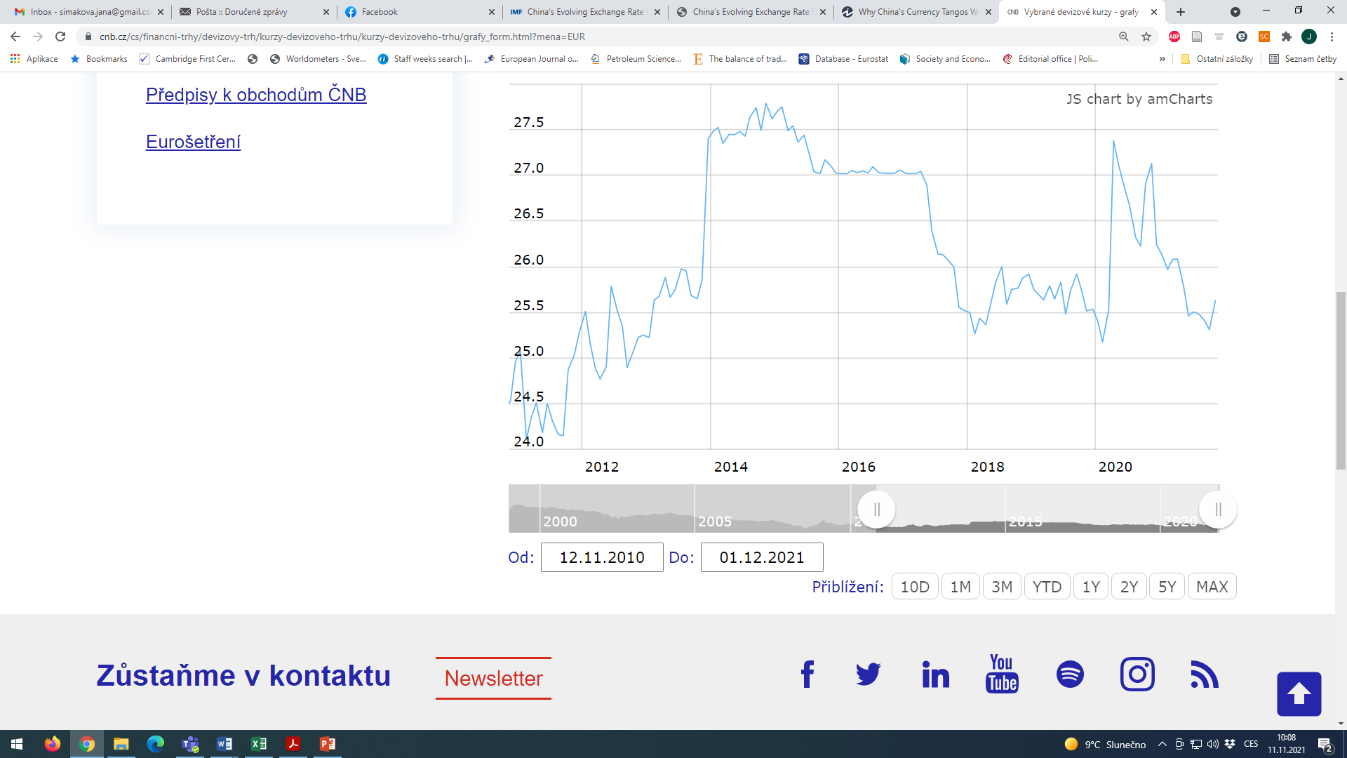
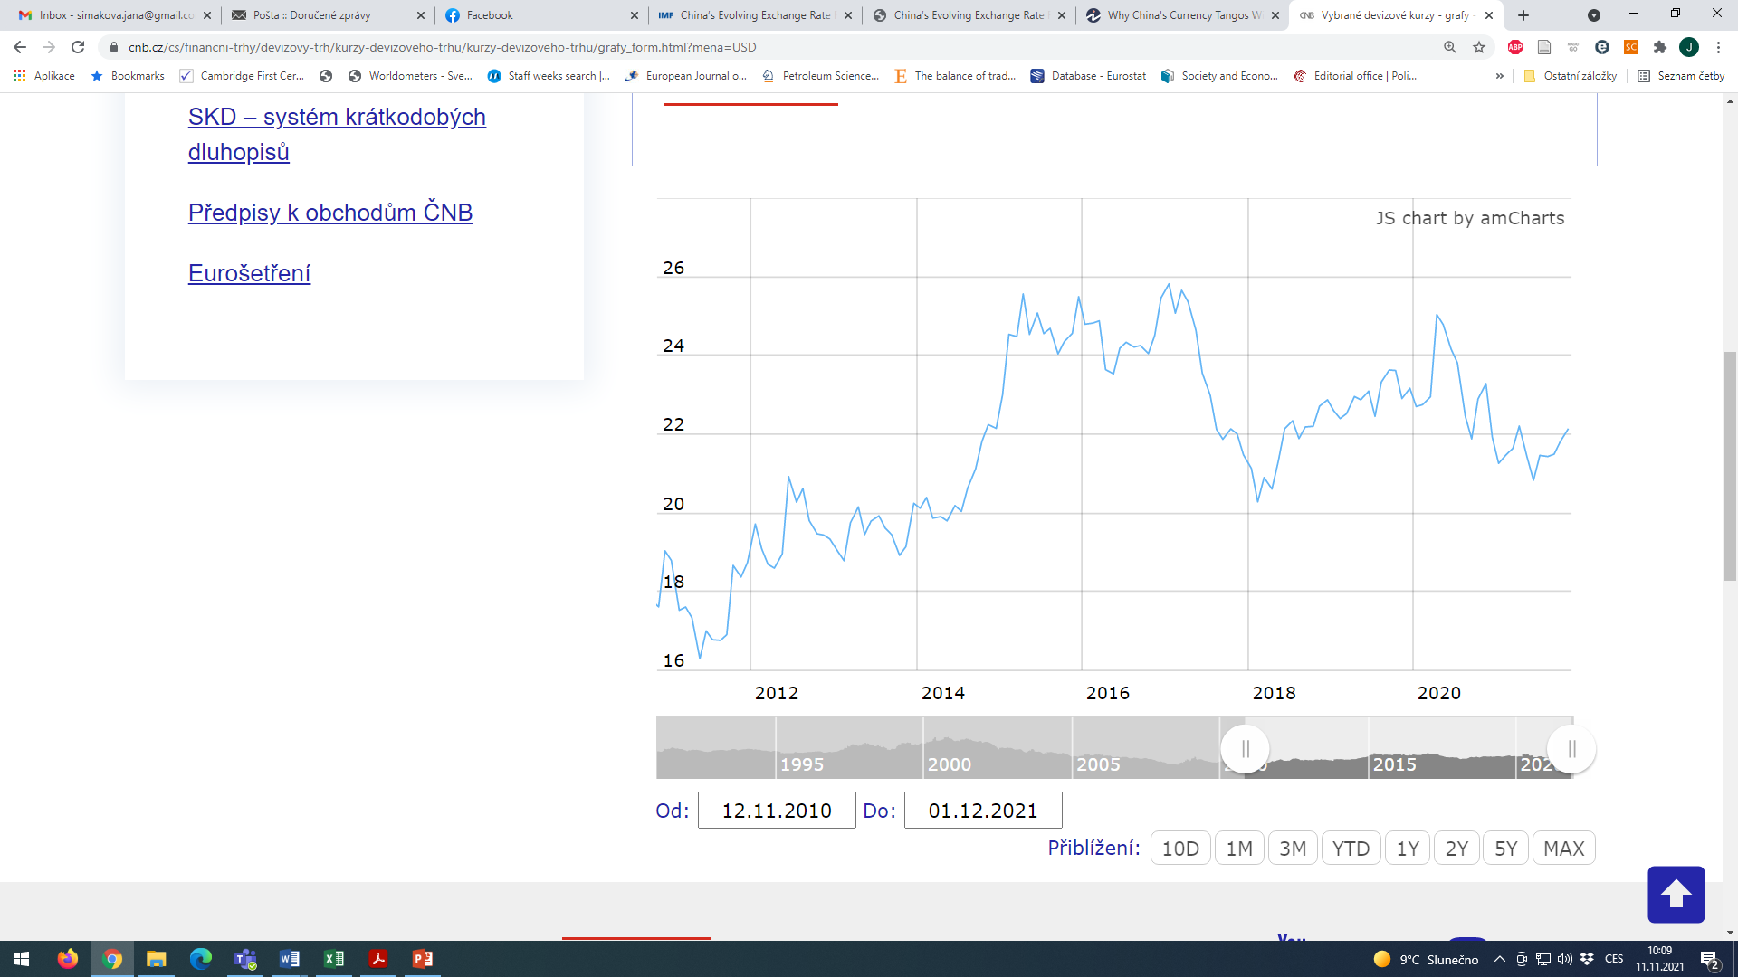
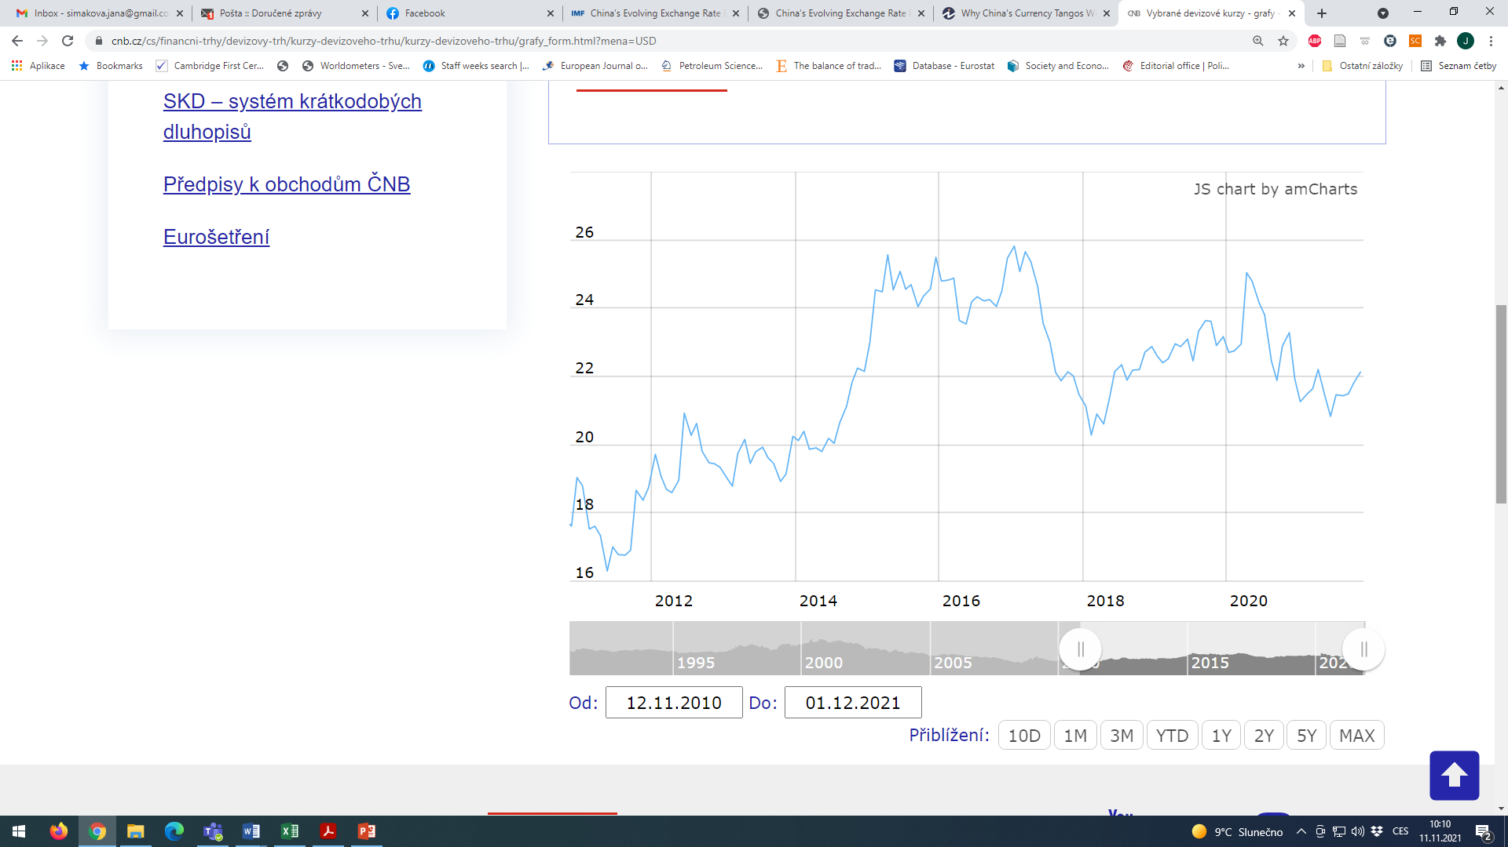
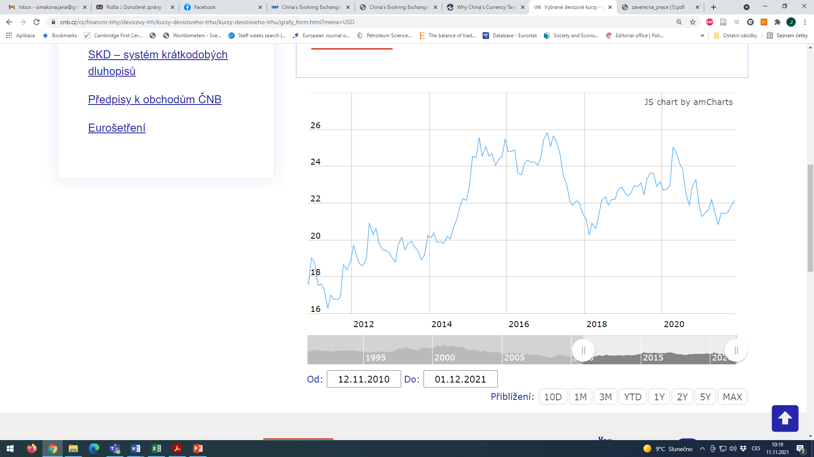
Vývoj vybraných devizových kurzů s CZK
CZK/EUR
CZK/USD
CZK/GBP
CZK/CHF

Slide 7
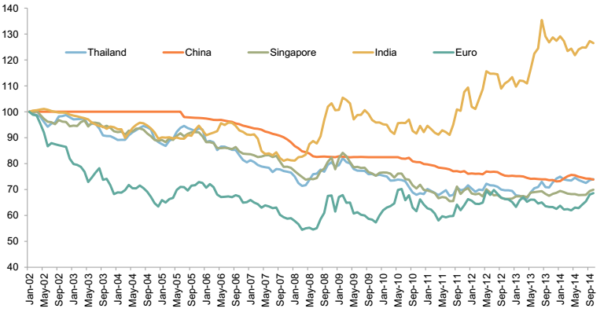
Vývoj vybraných devizových kurzů s USD
Devizové kurzy a režimy devizových kurzů

Slide 8
Reálný bilaterální devizový kurz
Nominální bilaterální kurz vynásobený poměrem cenových hladin v zahraniční a domácí zemi
Informace o kupní síle měny
Cena měny vyjádřená ve zboží
Měřen a vykazován jako index
  Poměr cen zahraničního a domácího zboží vyjádřený v jednotkách domácí měny
Zvýšení indexu znamená reálné znehodnocení domácí měny
Devizové kurzy a režimy devizových kurzů

Slide 9
Změny v reálných devizových kurzech
Změna | Intuice | Efekt v rovnici „RE“
P_{t}* (cenová hladina v zahraniční zemi) roste | Cena zahraničního zboží se zvyšuje. Proto je zapotřebí více domácího zboží k nákupu jednotky zahraničního zboží. Reálná hodnota domácí měny klesá. | Protože se jedná o čitatel, zvýšení P_{t}* zvyšuje hodnotu RE_{t}
P_{t} (cenová hladina v domácí zemi) roste | Cena domácího zboží se zvyšuje. Proto je zapotřebí na koupi jednotky zahraničního zboží méně domácího zboží. Reálná hodnota domácí měny roste. | Protože se jedná o jmenovatel, zvýšení P_{t} snižuje hodnotu RE_{t}
E_{t} roste | Na nákup jednotky cizí měny je zapotřebí více jednotek domácí měny. Reálná hodnota domácí měny klesá. | Zvýšení E_{t} zvyšuje hodnotu RE_{t}
Devizové kurzy a režimy devizových kurzů

Slide 10
Interpretace a význam reálné apreciace
Reálná apreciace domácí měny je způsobena buď její nominální apreciací nebo vyšší inflací v domácí ekonomice než je v zahraničí
Reálná apreciace se může projevit i v dobách nominální depreciace, pokud diferenciál přesahuje míru nominální depreciace
Reálná apreciace znamená vyšší kupní sílu domácí měny oproti cizí měně
Při reálné apreciaci může být stejné množství domácího zboží obchodováno za více zahraničního zboží
Reálná apreciace domácí měny znamená, že domácí zboží se ve srovnání se zahraničním zbožím stává dražším, takže může dojít k poklesu domácího vývozu
Devizové kurzy a režimy devizových kurzů

Slide 11
Zjednodušený příklad reálné apreciace na příkladu piva
1995
E = 18 CZK/DEM
35.20 CZK/EUR
P = 7 CZK
P* = 2.5 DEM = 1.28 EUR
RE = 35.20 * (1.28 / 7)
RE = 6.4277
1 pivo v DE = 6.4 piva v CZ
1 pivo v CZ = 0.15 piva v DE
2017
E = 26.10 CZK/EUR
P = 25 CZK
P* = 3.50 EUR
RE = 26.10 * (3.50 / 25)
RE = 3.654
1 pivo v DE = 3.65 piva v CZ
1 pivo v CZ = 0.27 piva v DE
ΔE = (26.10 – 35.20) / 35.20 = -25.85 %
Reálná apreciace CZK prostřednictvím nominálního zhodnocení a také vyšší inflace
ΔP = (25 – 7) / 7
= 257.14 %
ΔP* = (3.50 – 1.28) / 1.28 = 173.44 %
ΔRE = (3.654 – 6.427) / 6.427 = -43.15 %
Devizové kurzy a režimy devizových kurzů

Slide 12
Nominální efektivní devizový kurz (NEER)
Měna může v jednom období zhodnocovat oproti jedné měně, ale znehodnocovat oproti jiné měně – jaká je celková změna?
Nominální efektivní devizový kurz měří vývoj domácí měny vůči koši nejdůležitějších zahraničních měn
Každá zahrnutá měna má svou vlastní váhu podle jejího významu pro zahraniční obchod a investice v dané zemi
Vyjádřen v indexu pro mnoho měn zahrnutých v koši
    n je počet měn v koši
    s_{i} je devizový kurz domácí měny vůči měně země i
    s*_{i} je devizový kurz domácí měny vůči měně země i v bazickém období
    w_{i} je váha země (zahraniční měny)
Devizové kurzy a režimy devizových kurzů

Slide 13
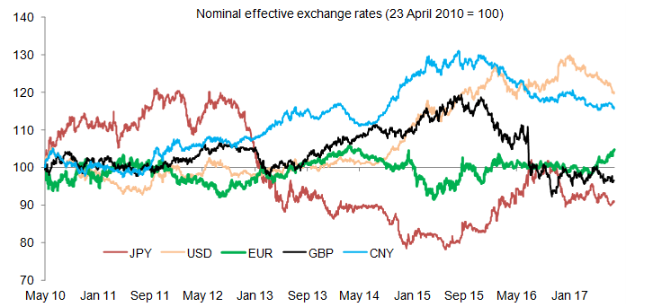
NEER ve vedoucích ekonomických centrech
apreciace
depreciace
Devizové kurzy a režimy devizových kurzů

Slide 14
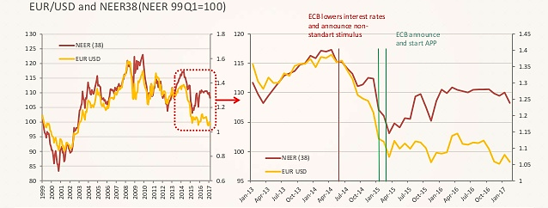
Bilaterální a efektivní devizové kurzy v Eurozóně
Devizové kurzy a režimy devizových kurzů

Slide 15
Reálný efektivní devizový kurz(REER)
Reálný efektivní devizový kurz je váženým průměrem měny země vůči koši ostatních hlavních měn upravených o vliv inflace
Široce využívaný ukazatel mezinárodní konkurenceschopnosti země
  Realná apreciace (depreciace) znamená ztrátu (získání) konkurenceschopnosti
Zaznamenávan jako index v několika verzích lišících se počtem měn obsažených v koši
    n je počet měn v koši
    s_{i} je devizový kurz domácí měny vůči měně země i
    s*_{i} je devizový kurz domácí měny vůči měně země i v bazickém období
    w_{i} je váha země (zahraniční měny)
    p_{i} je inflace v zemi i
    p je inflace v domácí zemi
Devizové kurzy a režimy devizových kurzů

Slide 16
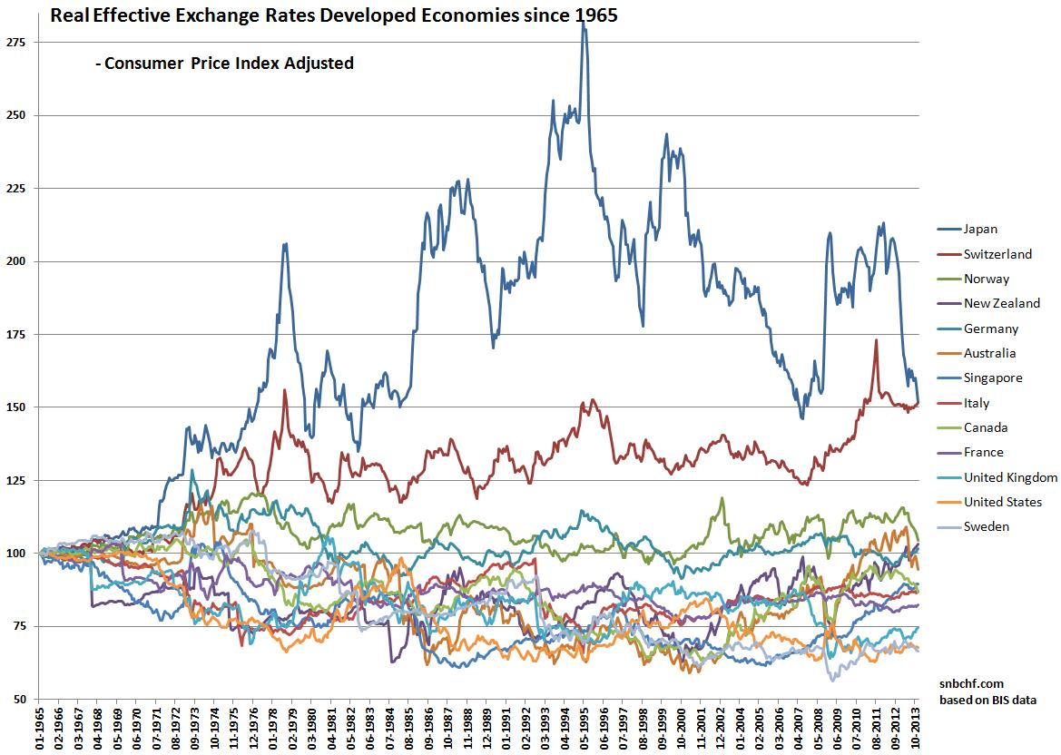
Dlouhodobý vývoj REER
apreciace
depreciace
Devizové kurzy a režimy devizových kurzů

Slide 17
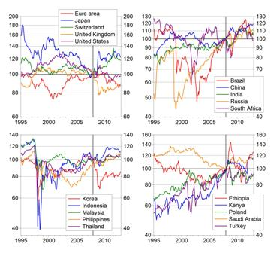
REER přizpůsobení ve světě
apreciace
depreciace
Devizové kurzy a režimy devizových kurzů

Slide 18
NEER vs. REER vývoj v transformačním období
Czechia
velmi podobný vývoj NEER a REER v pozdní fázi procesu transformace
Poland
vliv vysoké inflace v raném stadiu transformace v Polsku: REER se zvyšuje (reálná apreciace) i přes klesající NEER (nominální depreciace)
Devizové kurzy a režimy devizových kurzů

Slide 19
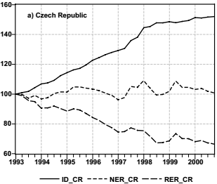
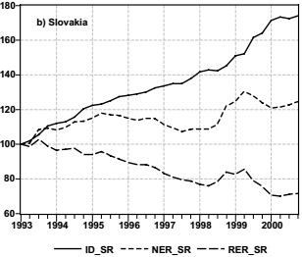
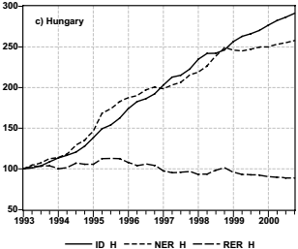
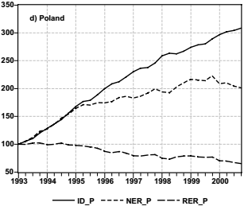
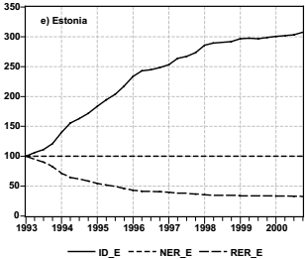
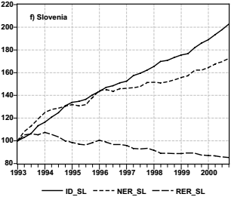
Dekompozice vývoje reálného devizového kurzu
depreciace
apreciace

Slide 20
Atributy „ideální“ měny
Stabilita devizového kurzu
  Hodnota měny by byla zafixována ve vztahu k jiným měnám, takže obchodníci a investoři by si mohli být relativně jistí směnnou hodnotou každé měny v současné a blízké budoucnosti
Plná finanční integrace
  Byla by umožněna úplná svoboda měnových toků, takže obchodníci a investoři by mohli ochotně a snadno převádět finanční prostředky z jedné země do druhé v reakci na vnímané ekonomické příležitosti nebo rizika
Měnová nezávislost
  Domácí měnová politika a politika úrokových sazeb by byla stanovována každou jednotlivou zemí tak, aby usilovala o dosažení požadovaných národních hospodářských politik, zejména ve vztahu k omezení inflace, boji proti recesím a podpoře prosperity a plné zaměstnanosti
Devizové kurzy a režimy devizových kurzů

Slide 21
Atributy „ideální“ měny
plná kapitálová kontrola
Země nemůže být na všech stranách trojúhelníku najednou. Musí se vzdát jednoho ze tří atributů, pokud má dosáhnout jednoho ze stavů popsaných rohy trojúhelníku.
měnová nezávislost
stabilita devizového kurzu
zvýšená kapitálová mobilita
čistý floating
měnová unie
plná finanční integrace
Devizové kurzy a režimy devizových kurzů

Slide 22
Klasifikace kurzových režimů
Intermediate Regimes
Floats with Rule-Based Intervention
Floats with Discretionary Intervention
Pegged Regimes
Floating Regimes
Hard Pegs
Traditional Pegs
Dollarization
Currency
Board
Monetary Union
Single Currency Peg
Basket Peg
Cooperative Regimes
Crawling Peg
Target Zones and Bands
Managed Floating
Free Floats
Independent Floating
Devizové kurzy a režimy devizových kurzů

Slide 23
Režimy devizových kurzů
Hard pegs (tvrdé zavěšení)
  Devizový kurz je nastaven tak, aby změna parity nebo ukončení režimu byly extrémně obtížné a nákladné
Traditional pegs (tradiční zavěšení)
  Měna je navázána na jednu cizí měnu nebo koš měn. Náklady na úpravu parity nebo na opuštění režimu jsou nižší než v případě hard pegs
Floats with rule-based intervention (floating se zavedenými pravidly intervence)
  Devizový kurz není pevně stanoven, ale centrální banka zasahuje předem stanoveným způsobem, aby omezila pohyby devizových kurzů
Floats with discretionary intervention (floating s diskrečními intervencemi)
  Devizový kurz plave, ovšem je ovlivněn významnou oficiální intervencí
Free floats (volný floating)
  Devizový kurz se může volně pohybovat, centrální banka na devizovém trhu nezasahuje
Devizové kurzy a režimy devizových kurzů

Slide 24
Hard-peg režimy
Dollarization (dolarizace)
  Jako zákonné platidlo se používá cizí měna. Měnová politika je přenesena na zemi ukotvení. Ražebné patří vydávající zemi.
Currency Board (měnový výbor)
  Devizový kurz je zakotven na cizí (kotvu) měnu s režimem a paritou danou zákonem. Zákon by měl také stanovit minimální výši devizových rezerv, které má centrální banka držet, aby podpořila určité procento předem stanoveného měnového agregátu. Hlavní rozdíl ve srovnání s dolarizací je, že ražebné připadá domácí zemi.
Monetary Union (měnová unie)
  Skupina zemí používá společnou měnu vydanou společnou centrální bankou. Měnová politika je stanovena na úrovni unie. Neexistuje žádná možnost k úpravě nominální hodnoty interně či externě. Společná centrální banka může provádět jakoukoli kurzovou politiku.
Devizové kurzy a režimy devizových kurzů

Slide 25
Traditional-peg režimy
Single currency peg (zavěšení na jednu měnu)
  Devizový kurz je zavěšen na fixní paritu k jedné cizí měně
  Od centrální banky se očekává obchodování na vyhlášené nominální hodnotě
  Kurz je obecně přizpůsobitelný (prostřednictvím diskrečních devalvací nebo revalvací) v případě fundamentálních nerovnováh
  Důvěryhodnost je větší, čím vyšší je úroveň rezerv centrální banky
Basket peg (zavěšení na koš měn)
  Měna je navázána na koš sestávající ze dvou nebo více měn
  Koš může být specifický pro jednotlivé země nebo může být kompozitní měnou, jako je SDR
  U košů specifických pro jednotlivé země můžou být váhy v koši veřejně známy nebo tajná a můžou být pevné nebo variabilní
Devizové kurzy a režimy devizových kurzů

Slide 26
Floating režimy se zavedenými pravidly intervence
Cooperative regimes (kooperativní režimy)
  Spolupracující centrální banky se zavazují, že budou udržovat vzájemné směnné kurzy svých měn v předem stanoveném rozsahu
  Centrální banky používají všechny měnové nástroje i společné koordinované intervence
Crawling peg (posuvné zavěšení)
  Devizový kurz se zpravidla upravuje předem stanovenou rychlostí ve vpřed stanoveném intervalu
  Posuvné zavěšení může být kombinováno s pásmy
  Konkrétní konstrukční prvky určují, zda se systém více podobá fixnímu nebo flexibilnímu režimu
Target zones and bands (cílové zóny a pásma)
  Devizový kurz se může pohybovat v předem nastaveném rozsahu
  Koncové body rozsahu jsou udržovány intervencí
  Může dojít k intervenci uvnitř pásma, aby se předešlo nadměrnému tlaku na okraji
  Stupeň pružnosti devizového kurzu je určen šířkou pásma nebo cílové zóny
Devizové kurzy a režimy devizových kurzů

Slide 27
Ostatní floating režimy
Managed floating (řízený floating)
  Devizové kurzy mohou volně plavat podle nabídky a poptávky
  Autority dohlížejí na požadovanou úroveň a cestu devizového kurzu
  Intervence se můžou provádět příležitostně
  Často v kombinaci s měnovou politikou zaměřenou na cílování inflace
Independent floating (volný floating)
  Kurz je zcela determinován devizovým trhem na základě nabídky a poptávky
  Nejsou uskutečňovány žádné oficiální zásahy
  Vyžaduje malé nebo žádné oficiální devizové rezervy
  Tento režim neomezuje měnovou politiku
Devizové kurzy a režimy devizových kurzů

Slide 28
Fixní vs. flexibilní devizové kurzy
Fixní kurzy představují stabilitu v mezinárodních cenách k uskutečňování obchodu
Fixní kurzy eliminují devizové riziko
Fixní směnné kurzy jsou v podstatě protiinflační a vyžadují, aby se země řídila restriktivní měnovou a fiskální politikou
Režimy fixních devizových kurzů vyžadují, aby centrální banky udržovaly velké množství devizových rezerv určených k příležitostné ochraně fixního kurzu
Fixní devizové kurzy svazují centrální banku při prosazování měnové politiky
Fixní kurzy, můžou být udržovány v hodnotách, které jsou v rozporu s ekonomickými fundamenty země
Devizové kurzy a režimy devizových kurzů

Slide 29
???Na základě jakých faktorů by se měla rozhodovat centrální banka o vhodném režimu devizového kurzu???
Devizové kurzy a režimy devizových kurzů

Slide 30
Děkuji za pozornost
J

